Slide 1
Развитие психологической сензитивности (наблюдательности) и эмпатии у подростков (7-8 класс)
Педагог-психолог: Жукова Наталья Юрьевна,
МБОУ «Школа-интернат спортивного профиля г. Челябинска»

Slide 2
Психолого-возрастные особенности подростков
Период становления личности.
Ведущей деятельностью является общение.
В общении осваиваются нормы социального поведения, морали, устанавливаются отношения равенства и уважения друг к другу.
Складываются две системы взаимоотношений: одна – со взрослыми, другая – со сверстниками.
Общение со сверстниками приобретает исключительную значимость.
Противоречивость в сфере общения: пристальное внимание к конкретным людям сочетается с погруженностью в свой внутренний мир, переживания.
Повышенные ранимость, чувствительность, эмоциональная возбудимость приводят к конфликтам.

Slide 3
Основные понятия
Социальный интеллект / social intelligence – интегральная интеллектуальная способность, определяющая успешность общения и социальной адаптации, которая объединяет и регулирует познавательные процессы, связанные с отражением социальных объектов (человека как партнера по общению или группы людей).
Эмоциональный интеллект / emotional intelligence – сумма навыков и способностей человека распознавать эмоции, понимать намерения, мотивацию и желания других людей и свои собственные, а также способность управлять своими эмоциями и эмоциями других людей в целях решения практических задач. Относится к гибким навыкам.
Психологическая наблюдательность – способность точно понимать индивидуально-психологические особенности другого человека по его внешности и невербальному поведению.
Социальная эмпатия – механизм социального восприятия (социальной перцепции), представляющий собой эмоциональное сопереживание другому человеку. Она проявляется в форме отклика одного человека на переживание другого.
Notes:
Социальный интеллект / Social intelligence – интегральная интеллектуальная способность, определяющая успешность общения и социальной адаптации, которая объединяет и регулирует познавательные процессы, связанные с отражением социальных объектов (человека как партнера по общению или группы людей).
Энциклопедический психологический словарь-справочник. 1000 понятий определений терминов. Минск. Харвест 2021 г.. Александрова Р.А., Бакланова Е.А., Баранов Е.Г., Веракса А.Н. и соавт.
Эмоциональный интеллект / emotional intelligence — сумма навыков и способностей человека распознавать эмоции, понимать намерения, мотивацию и желания других людей и свои собственные, а также способность управлять своими эмоциями и эмоциями других людей в целях решения практических задач [Smith, M.K. (2002)]. Относится к гибким навыкам.
Психологическая наблюдательность чаще всего в современной психологии рассматривается, как способность точно понимать индивидуально-психологические особенности другого человека по его внешности и невербальному поведению (Е.В. Морозова, 1995, И.В. Кулькова, 1996 и др.).
Психологическая наблюдательность предполагает наличие у наблюдателя хорошо развитых перцептивных, эмпатийных, когнитивных и прогностических компонентов психики. Иными словами включает в себя умение воспринимать, чувствовать, понимать и предвидеть поведение другого человека (Регуш Л.А., 1996).
Социальная эмпатия может рассматриваться как механизм социального восприятия (социальной перцепции), представляющий собой эмоциональное сопереживание другому человеку. Она проявляется в форме отклика одного человека на переживание другого.

Slide 4
Модель социального интеллекта Дж. Гилфорда
Познание элементов поведения – способность выделять из контекста вербальную и невербальную экспрессию поведения.
Познание классов поведения – способность воспринимать общие свойства в потоке информации.
Познание отношений поведения – способность понимать отношения, возникающие между единицами информации о поведении.
Познание систем поведения – способность понимать логику развития ситуаций взаимодействия между людьми и смысл их поведения в конкретных ситуациях.
Познание преобразований поведения – способность понимать изменение значения сходного поведения.
Познание результатов поведения – способность прогнозировать последствия поведения, основываясь на исходной информации.

Slide 5
Смешанная модель эмоционального интеллекта Д. Гоулмана
Самопознание – способность идентифицировать свои эмоции, свою мотивацию при принятии решений, узнавать свои слабые и сильные стороны, определять свои цели и жизненные ценности.
Саморегуляция – способность контролировать свои эмоции, сдерживать импульсы.
Мотивация – способность стремиться к достижению цели ради факта её достижения.
Эмпатия – способность учитывать чувства других людей при принятии решений, а также способность сопереживать другим людям.
Социальные навыки – способность выстраивать отношения с людьми, манипулировать людьми, подталкивать их в желаемом направлении.

Slide 6
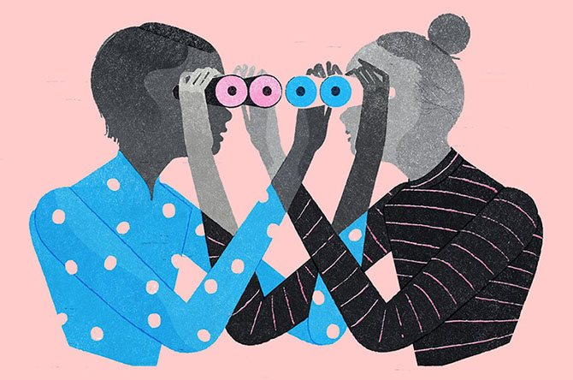
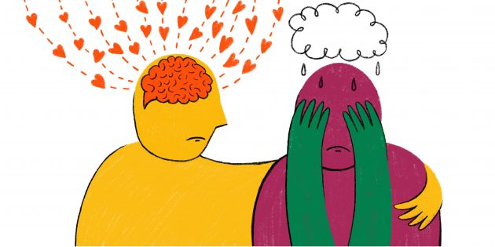
Тренинг развития психологической наблюдательности и эмпатии
Отдельный цикл (курс) занятий, раздел программы.
Встроен в тренинг развития коммуникативных способностей (отдельные упражнения в каждом занятии).

Slide 7
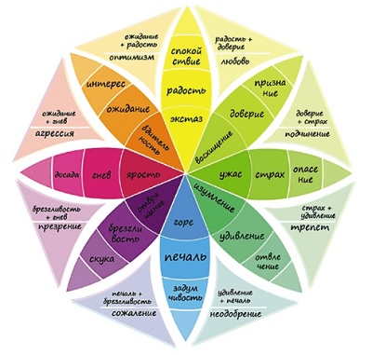
Упражнение «Цвет настроения»
Цель – развитие эмпатии, рефлексии.
Навыки: умения распознавать собственные чувства, чувства другого.
Ход упражнения:
Выполняется по «цепочке». Первый
ребенок сравнивает свое настроение
с цветом. Далее высказывает свое
мнение о цвете настроения соседа.
И так далее.
Упражнение не предполагает рефлексии по поводу цвета настроения, комментариев по поводу совпадения / не совпадения цвета предполагаемого другим участником.
Notes:
Пример:
1ый ребенок: мое настроение похоже на серый цвет. Настроение моего соседа (2ой ребенок), как мне кажется, похоже на синий цвет.
2ой ребенок: мое настроение похоже на красный цвет. Настроение моего соседа (3ий ребенок), на мой взгляд, похоже на белый цвет.
3ий ребенок: мое настроение белого цвета. Настроение моего соседа (4ый ребенок) похоже на фиолетовый цвет.
И т.д.
Если группа знакома, то используются имена.

Slide 8
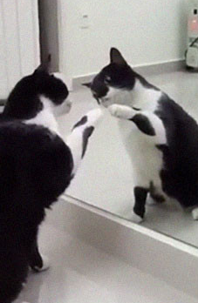
Упражнение «Зеркало»
Цель – развитие психологической наблюдательности, социального интеллекта.
Навыки: моторная рефлексия и антиципация (прогнозирование).
Ход упражнения:
Каждому участнику предлагается выбрать себе пару. "Пусть каждая пара займет удобное место так, чтобы не мешать никому. Встаньте друг против друга (лицом друг к другу). Договоритесь, кто будет начинать задание, а кто продолжит. Итак, сейчас тот, кто начинает, будет делать различные движения руками, головой, глазами, всем телом. Второму участнику необходимо с максимальной точностью повторять все движения партнера. Через некоторое время по моему сигналу партнеры поменяются ролями".
Notes:
В ходе упражнения участники получают возможность поставить себя на место другого человека. В ходе обсуждения нередко возникает идея о том, что в определенный момент характер следующего движения партнера становится понятным еще до того, как партнер начнет его выполнение.
Вариация на упражнение «Зеркало»
Сейчас мы предлагаем выполнить несколько несложных заданий, точнее - сымитировать их выполнение. Внимательно прослушайте задания. Их всего четыре. Задания следующие:
1) пришиваем пуговицу;
2) собираемся в дорогу;
3) печем пирог;
4) выступаем в цирке.
Особенность этих заданий в том, что каждое из них вы будете выполнять попарно, причем напарники встанут друг против друга, и один из них станет на время зеркалом, т.е. будет копировать все движения своего партнера. Затем партнеры меняются ролями. Но сначала давайте разобьемся на пары. Пожалуйста. Пары готовы, приступаем к заданиям. Итак, все пары по очереди выполняют задания по своему выбору. Один из них - исполнитель, а другой - его зеркальное отражение, подражающее всем движениям исполнителя. Остальные участники группы - зрители, они наблюдают за игрой пары и выставляют партнеру, играющему роль зеркала, оценку за артистизм. Затем партнеры в паре меняются ролями. Пары по очереди меняются, таким образом перед группой выступают все ее участники. Каждый выступает в двух ролях: в роли исполнителя и в роли зеркала. Группа оценивает актеров, играющих роль зеркала, по пятибалльной системе. Затем оценки всех участников будут суммироваться и каждый сможет узнать об успешности своей работы в роли зеркала. Итак, начинаем представление. Пожалуйста. Спасибо. Подведем итоги. Каждый участник вычисляет для себя суммарную групповую оценку, полученную им в роли зеркала.
https://azps.ru/training/2/trn39.html

Slide 9

Упражнение «Маска»
Цель – развитие рефлексии, эмпатии.
Навыки: умения распознавать собственные
чувства, чувства другого, умение выражать
чувства.
Материалы: шаблон «Маска», карандаши,
фломастеры.
Ход упражнения:
Каждый придумывает ситуацию, в который он
показывал окружающим не те чувства, которые
испытывал на самом деле.
Нужно оформить маску, изображающую то чувство, которое они демонстрировали окружающим в выбранной ситуации. На обратной стороне маски они изображают то чувство, которое испытывали на самом деле.
Ребята демонстрируют свои маски и рассказывают о них.
Notes:
В зависимости от конкретной цели обсуждение данного упражнения может проходит по-разному. В контексте развития эмпатии достаточно демонстрации «скрытых» и демонстрируемых чувств. Если стоит задача развития и коммуникативных навыков (например, навыков прогнозирования и понимания поведения другого человека), то можно в обсуждение добавить вопрос «Какие выводы можно сделать из этого упражнения (опыта)».
Основные идеи, которые могут прозвучать (психолог может озвучить сам в ходе обсуждения):
Все иногда показывают не то, что чувствуют.
«Скрытые» эмоции влияют на состояние и поведение человека.
«Скрытые» эмоции могут быть причиной «непонятного», «странного» поведения человека.
«Скрытые» эмоции оказывают сильное влияние на дальнейшие отношения с человеком.
И т.д.

Slide 10
Упражнение «Угадай признак»
Цель – развитие психологической наблюдательности.
Навыки: выделение общей и конкретной информации из контекста.
Ход упражнения:
Выбирается доброволец, который будет распознавать признак по которому остальные участники группы разделятся на подгруппы. Когда доброволец покинет помещение группа должна выбрать один признак и разделиться. Далее доброволец входит в класс, внимательно изучает подгруппы и высказывает предположение о признаке.
Notes:
Примеры признаков:
Цвет волос, глаз, одежды; по определенному типу одежды, обуви, наличию / отсутствию украшений и т.д.
Если группа хорошо знакома, то можно и по интересам и увлечениям, предпочтениям, наличию братьев / сестер, домашних животных и т.д.

Slide 11
Подборка упражнений
Упражнения на развитие наблюдательности
Несколько человек выстраиваются в ряд. Испытуемый входит в аудиторию и рассматривает их 15 сек. После чего он выходит из комнаты. В это время стоящие меняются местами, одеждой, изменяют позы и др. Задача испытуемого - устранить внесенные изменения. Время экспозиции от упражнения к упражнению должно уменьшаться.
Испытуемый в течение 15-20 сек. внимательно смотрит на своих товарищей, а затем выходит из аудитории. Во время его отсутствия члены группы пересаживаются на другие места. По возвращению в аудиторию испытуемый должен указать на происшедшие перемещения.
Notes:
Усложненный вариант
Группа разбивается на пары. В каждой паре один вначале играет роль "натурщика", второй -"скульптора", затем они меняются ролями. Исходное положение: "скульпторы" стоят спиной к "натурщикам". По первому сигналу руководителя занятия "натурщики" принимают определенную позу и мимическое выражение , по второму сигналу -"скульпторы" поворачиваются и в течение 5 секунд рассматривают своих партнеров. По третьему сигналу "скульпторы" отворачиваются, а "натурщики" быстро меняют свою позу. По новой команде руководителя занятия "скульпторы" подходят к "натурщикам" и начинают "лепить" исходные позы и мимику. Упражнение может быть выполнено и коллективно. В этом случае выделяются 2-3 "натурщика", а остальные члены группы выступают в роли "скульпторов" и восстанавливают исходные позы совместными усилиями.
Упражнение можно усложнить следующим образом. Из группы выбирается один "скульптор". Руководитель произносит команду "Замерли" и вся группа неподвижно застывает.
Каждый должен запомнить принятую им позу и мимику, а "скульптор" пытается запомнить позу и мимику всех. Через определенный промежуток времени (его продолжительность определяет ведущий, обычно в интервале 1 -2 минуты, в зависимости от величины группы), внимательно запечатлев мизансцену, "скульптор"отворачивается. В это время (около 10 сек.) участники делают несколько изменений в своих позах, мимике, одежде. После того, как изменения внесены, "скульптор" вновь поворачивается к группе. Его задача - обнаружить эти перемены.

Slide 12
Упражнение «Зеркало молчащее и говорящее»
Цель: развитие навыков вербальной и невербальной эмпатии и экспрессии, обратная связь.
Один из участников (водящий) садится на стул – это основной игрок, он будет «смотреть в зеркала» и определять, кто стоит за его спиной. Второй игрок располагается за спиной первого. Два участника, изображающие зеркала, становятся напротив основного игрока. Одно «зеркало» молчащее: оно будет «отражать» того, кто стоит за спиной основного игрока, только при помощи мимики и жестов. Второе «зеркало» – говорящее: оно будет «отражать» только при помощи слов, не называя имен, не упоминая узнаваемых деталей одежды и внешности. Начинает «молчащее зеркало». Если основной игрок не может сразу угадать, кто стоит за его спиной, присоединяется «говорящее зеркало» и произносит лишь одну фразу или слово, наиболее характерное для того, кто стоит за спиной водящего. Если и теперь основной игрок не угадывает, опять присоединяется «молчащее зеркало» и т. д. Задача основного игрока – угадать как можно скорее. После успешного угадывания игроки меняются местами.
По окончании провести рефлексию упражнения.

Slide 13
Упражнение «Дискуссия»
Цель – совершенствование взаимопонимания партнеров по общению на невербальном уровне.
Инструкция. Группа разбивается на «тройки». В каждой тройке распределяются обязанности. Один из участников играет роль «глухого-и-немого»: он ничего не слышит, не может говорить, но в его распоряжении – зрение, жесты, пантомимика; второй участник играет роль «глухого-и-паралитика»: он может говорить и видеть; третий «слепой-и-немой»: он способен только слышать и показывать. Всей тройке предлагается задание, например договориться о месте, времени и цели встречи.
Notes:
В процессе выполнения нужно проиграть ситуацию реально, а не просто представить, как бы они договаривались. Время на выполнение по условиям упражнения не ограничено. Однако исходя из специфик группы, можно делать ограничение (но не менее 10-15 минут). После завершения упражнения происходит обсуждение. Примерные вопросы:
Удалось ли договориться? Расскажите, как проходил процесс взаимодействия. Что помогло Вам прийти к единому решению?
После данного упражнения можно выходить на тему ролей в группе. Тогда следует задать вопросы по типу:
Кто проявлял инициативу во взаимодействии? Кто просто соглашался с решением? Как преодолевали затруднения в процессе обсуждения? И т.д.
Комментарий: Чаще всего справляются быстро те группы, в которых один человек принимает решение, а все остальные просто соглашаются. Это тоже необходимо проговорить.

Slide 14
Упражнение «Да»
Цель – развитие навыков эмпатии и рефлексии.
Инструкция. Группа разбивается на пары. Один из участников говорит фразу, выражающую его состояние, настроения или ощущения. После чего второй должен задавать ему вопросы, чтобы уточнить и выяснить детали. Например: «Странно, но я заметил за собой, что когда нахожусь в таком состоянии, то … цвет моей одежды примерно одинаков (например, серый) / мне нравится слушать спокойную музыку / мне хочется побыть одному / дела решаются сами собой и т.д.». Упражнение считается выполненным, если в ответ на расспросы участник получает три удовлетворительных ответа – «да».
Notes:
Рефлексия и обсуждения не обязательны.

Slide 15
Упражнение «Я тебя понимаю»
Цель: развитие психологической наблюдательности, формирование умения давать обратную связь.
Инструкция. Группа разбивается на пары. Один из участников описывает в течение 2-3 минут в устной форме его состояние, настроение, чувства, желания в данный момент. Тот, чье состояние описывает партнер, должен или подтвердить правильность предположений, или опровергнуть их.
Работа может происходить как в парах, так и в общем круге.

Slide 16
Упражнение «Лицом к лицу»
Цель: развитие эмпатии.
Инструкция. В парах ребята садятся спиной друг к другу. По сигналу ведущего необходимо повернуть голову таким образом, чтобы увидеть лицо, а не затылок партнера. После трёх попыток пары переформировываются. Результаты попыток можно фиксировать на листочке.
Notes:
Ребятам просто нужно повернуть голову в одну сторону, но при этом никаких сигналов подавать нельзя. Ни руками, не звуками и т.д.
Фиксировать на листке можно: с кем играл; совпало / не совпало.

Slide 17
Упражнение «Основное чувство»
Цель: определение лексических (вербальных) и синтаксических индикаторов разных чувств, выражаемых собеседником.
Инструкция. Участники группы индивидуально должны определить, какое основное чувство выражается в следующих сообщениях:
Я сыт по горло Вашими извинениями.
Хорошо, я извиняюсь! Что еще Вы от меня хотите?
Если бы я и попытался, я все равно не смог бы подготовить все вовремя.
Вы хотите меня проверить?
Я бы с ней так не обошелся!
Не могли бы Вы перенести нашу встречу по поводу проектов? У меня в пятницу ещё важная работа (контрольная).
Кажется, он все делает лучше, не смотря на то, что у него нет такого опыта (способностей), как у меня.
Я не могу понять этих людей. Может, хватит им угождать!
Я никогда больше не буду ей помогать. Даже ни слова благодарности за все, что я сделала для нее!
Мы могли бы попробовать снова, но, честно говоря, я думаю, что этого делать не стоит.
После индивидуальной работы, ответы обсуждаются в группе.
Notes:
Ответы:
Раздражение, желание получить, наконец, результат.
Убежденность в том, что сказано достаточно.
Усталость.
Неуверенность, желание получить поддержку.
Сожаление, чувство вины, (возмущение).
Перегруженность работой, нехватка времени.
Восхищение, зависть.
Упадок духа, желание "выйти из игры".
Горечь, обида.
Скептицизм, сомнение.

Slide 18
Игра «Таможня»
Цель: развитие наблюдательности.
Инструкция. Необходимо выбрать трех добровольцев – они и будут «таможенниками». Они должны выйти за дверь. Среди остальных ребят выберите двух «контрабандистов», которые пытаются провести через границу фальшивые деньги в больших размерах. Их задача, не вызвав подозрений у таможенников, перейти границу. «Таможенники» возвращаются в класс и допрашивают всех «туристов» по очереди. «Туристы» дружно клянутся, что они ничего противозаконного не перевозят. Задача таможенников – найти контрабандистов. При этом они могут лишь задавать вопросы, внимательно наблюдать за поведением туристов и советоваться друг с другом, то есть применять только психологические методы работы.
После обсудите игру. Что помогло догадаться, кто преступник? Какое поведение заставляло подозревать обычных «туристов»? И т.д.
Notes:
Можно усложнить игру. Сделать так, чтобы никто не знал, кто контрабандист, кроме самих контрабандистов. Для этого нужно раздать листочки с ролями. В этом случае в обсуждении процесса игры можно предложить высказать предположения о контрабандистах сначала всем туристам, а только потом таможенникам.

